Slide 1
Hikvision 유통 제품 기술

Slide 2
콘텐츠
ColorVu 기술
스마트 하이브리드 라이트
ColorVu 스마트 하이브리드 라이트
슈퍼 공초점 기술
움직임 감지 2.0
AcuSense 기술
스마트 검색
아큐서치
침입 탐지
라인 크로싱

Slide 3


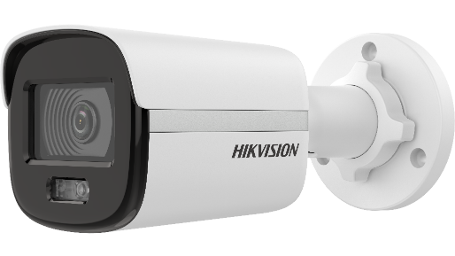




하이크비전 ColorVu 기술
24/7 다채로운 이미징 기술
더 나은 이미지 품질을 위해 뛰어난 기술을 결합합니다.
고급 렌즈
파워 센서
F1.0 슈퍼 조리개는 더 많은 빛을 모아 더 밝은 이미지를 생성합니다.
고감도 센서는 사용 가능한 빛의 활용도를 크게 향상시킵니다.
F1.0
슈퍼
조리개
F2.0보다 4배 더 많은 빛 수집
F1.0
센서
높은 감광도
스마트 구조
3D DNR
노이즈 감소
F2.0
믿을 수 있는 품질
액티브 얼라인먼트 기술은 초고화질 ColorVu 지원 카메라의 대량 생산에서 포커싱 성능을 보장하여 우수한 품질 관리를 실현합니다.
정확도는 머리카락 직경의 1/30보다 작은 4픽셀 이내입니다.
선구적인 기술
선구적인 ISP 기술로 정확하고 다채로운 이미지를 구현합니다.
WDR
 | 제품 시리즈 | 해결
IPC | 1xx7G2-L | MP 2/4/6
IPC | 2xx7G2-L | MP 2/4/6/8
아날로그 | DF0T/DF3T/DF8T | 2MP
아날로그 | HFT/KF0T/KF3T | 5MP/3케이
아날로그 | 증권 시세 표시기 | 4K

Slide 4

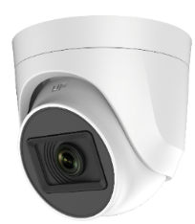
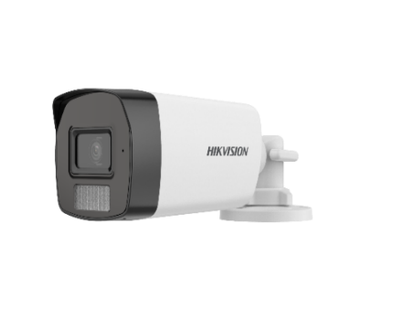
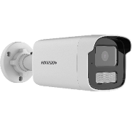
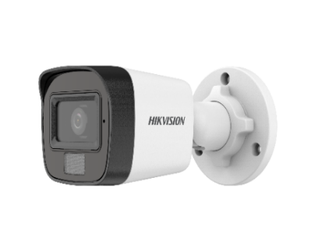
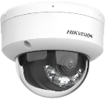
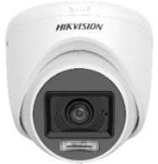
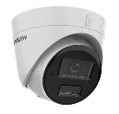



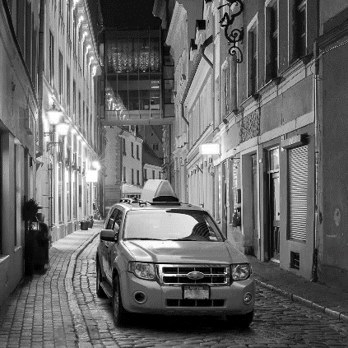
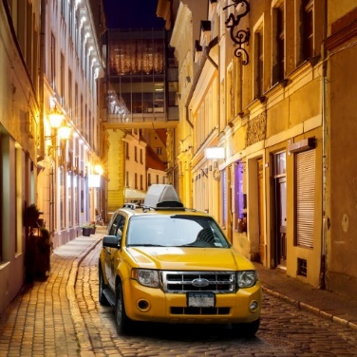
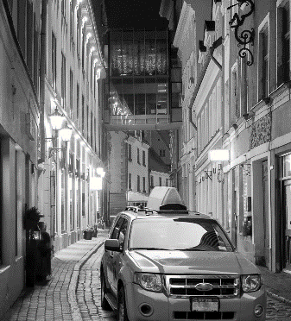
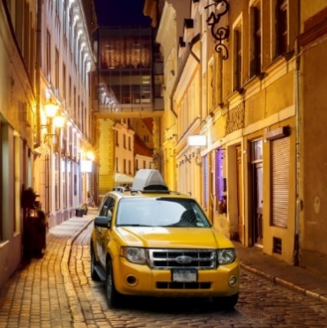
스마트 하이브리드 라이트 기술
하이라이트
IR 카메라
+
백색광 카메라
+
스마트 기능
IR 카메라와 백색광 카메라 등의 조합.
^{유연한 하이브리드 조명 조명}
^{사람과 차량}
^{컬러 이미지로 타겟 보기}
^{앱}
^{모바일 원격 제어}
3가지 보조 조명 모드
다양한 요구 사항에 대한 유연한 선택
IR 모드
백색광 모드
스마트 모드
움직임 감지 2.0
아큐센스
IR 모드
백색광 모드
Hik-커넥트
스마트 기능
추천
OFF 모드: 전체 보조등은
Off될 수 있음
 | 제품 시리즈 | 해상도
IPC | 1xx3G2-LI | 2/4/6/8MP
IPC | 1xx1G2-LI | 2/4 MP
IPC | 2xx3G2-LI | 2/4/6/8MP
아날로그 | D0T-L/ K0T-L/U0T-L | 2/3k/4K
흑백 이미지
컬러 이미지
이벤트 없음, IR 켜짐, 흑백 이미지;
사람/차량 감지, 백색광 켜짐, 컬러 이미징

Slide 5

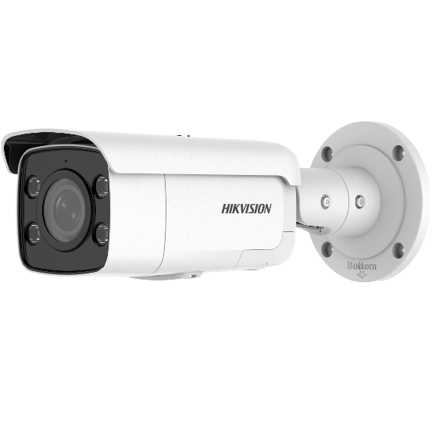
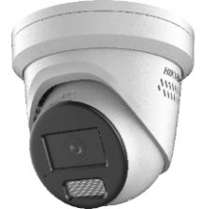
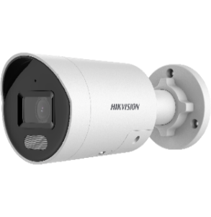
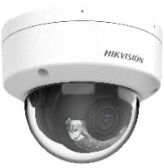







ColorVu 기술이 적용된 스마트 하이브리드 라이트
카메라 한 대로 세 가지로 사용할 수 있음
하이라이트
IR 카메라
+
ColorVu가 탑재된 카메라
+
스마트 하이브리드 라이트 카메라
^{유연한 하이브리드 조명 조명}
^{사람과 차량}
^{컬러 이미지로}
^{타겟 보기}
^{앱}
^{모바일 원격 제어}
앱 원격 제어
^{ColorVu 기술}
슈퍼 공초점 F1.0 렌즈
IR 모드
백색광 모드(기본값)
스마트 모드
F1.0 대형 조리개
고급 센서
뛰어난 나이트 컬러
움직임 감지 2.0
아큐센스
Hik-커넥트
Hikvision 슈퍼 공초점 F1.0 렌즈
OFF 모드: 전체 보조등은
Off될 수 있음
IR 조명 및 가시광선
감지기
 | 제품 시리즈 | 해상도
IPC | 1xx7G2H-LI | 2/4/6MP
IPC | 2xx7G2H-LI | 4/6/8MP
아날로그 | DF0T-L/DF3T-엘 | 2MP
아날로그 | KF0T-L/KF3T-L | 5MP/3K
저분산 렌즈
집중
렌즈의 광학 최적화 포함

Slide 6



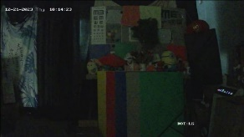
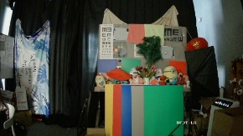
ColorVu 기술이 적용된 스마트 하이브리드 라이트
기본 모드 및 조명 켜짐 시간
2.야간
3. 이미지 효과
1. 기본 모드
스마트 모드
조명 켜짐
3. 이미지 효과
1. 기본 모드
2.야간
백색광 모드
조명 켜짐

Slide 7
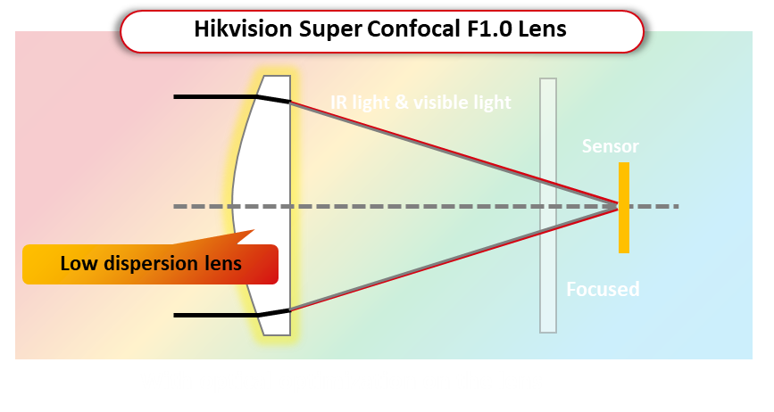
슈퍼 공초점 기술
슈퍼 공초점 미탑재
슈퍼 공초점 사용
IR 조명
가시광선 초점면
IR 광 초점면
IR 조명
초점면
가시 광선
센서
가시 광선
감지기
동일한 초점면에서 있음
동일한 초점면에 있지 않음
야간에는 초점이 맞지 않음
IR 광 초점면의 오프셋으로 인해 발생
24시간 내내 선명한 이미징
IR과 가시광선이 모두 동일한 초점면에 도달
다른 브랜드의 비공초점 렌즈
IR 조명
가시 광선
감지기
초점없는
보상이 포함된 ICR
광학적 최적화가 아닌 Post-Complement 공초점 기술이지만 두께가 다른 2개의 필터를 사용하므로 재료 크기 편차로 인해 Defocus가 발생하기 쉽습니다.

Slide 8


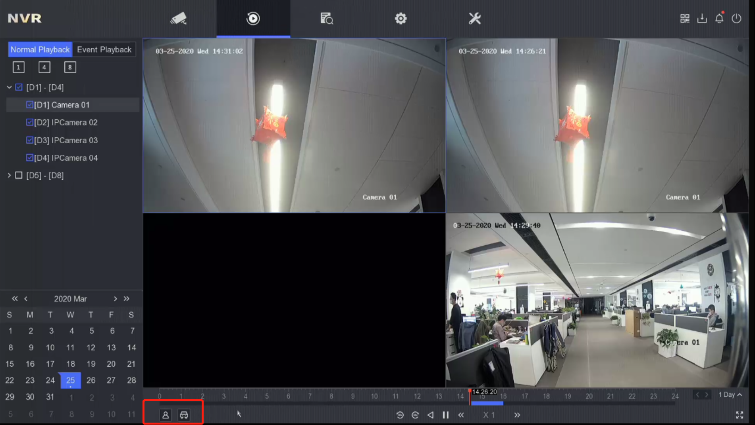

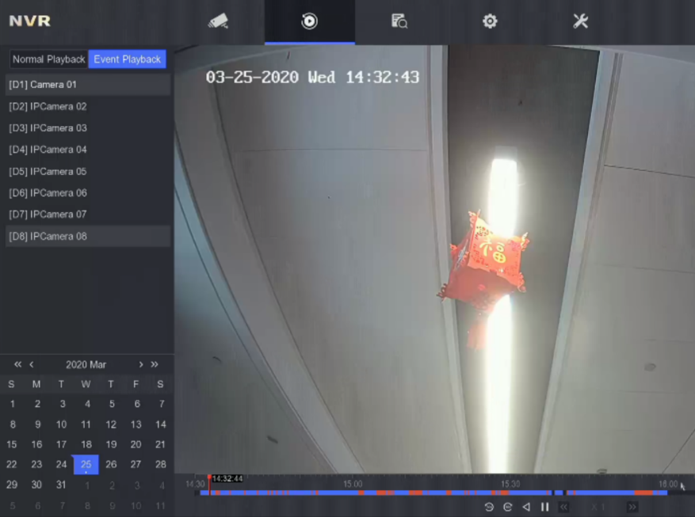
움직임 감지 2.0
움직임 감지 2.0 – 기존 움직임 감지 + 사람/차량 타겟 분류
높은 감도
움직임 감지 2.0은 기존 움직임 감지의 모든 이점을 계승하여 비디오의 모든 변화를 포착합니다.
용이성
움직임 감지 2.0의 구성은 기존 움직임 감지와 유사하여 설정이 용이합니다.
효율적 재생
움직임 감지 2.0은 움직임 감지 이벤트를 발생시키는 대상 유형을 사람, 차량, 기타로 분류합니다.
움직임 감지 2.0 | 제품 시리즈
IPC | 1xx3G2-LI/1xx7G2/1xx7G2H
IPC | 2xx3G/2xx6/2xx7
NVR | 71Q를 제외한 모든 제품 지원
DVR | 71HG-K/71HG-M/72HG-K/72HG-M
움직임 감지 2.0을 사용하면 움직임 감지에 사람/차량 타겟이 포함된 비디오 클립을 NVR 재생 시 다른 색상으로 표시할 수 있습니다.
비고: AcuSense 기술을 지원하는 제품은 움직임 감지 2.0도 지원합니다.

Slide 9






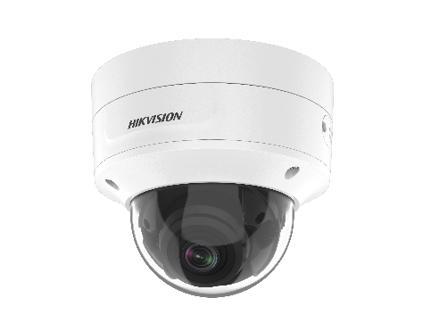
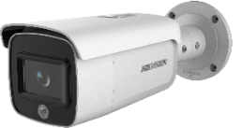
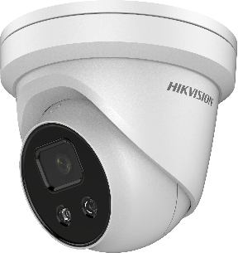
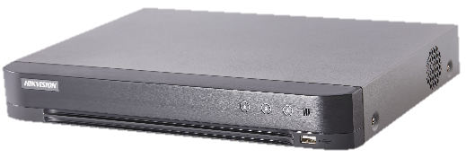
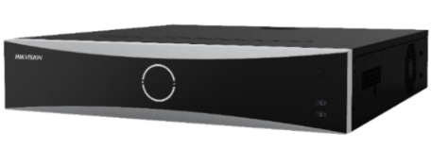





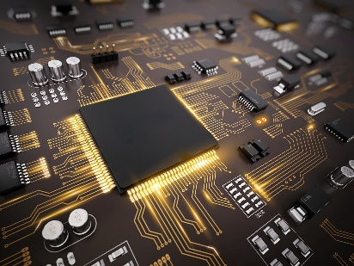
AcuSense 기술
– AcuSense는 딥러닝 알고리즘 기반의 지능형 영상 분석 기술로 대상을 감지하여 사람, 차량, 기타로 분류합니다. 사용자에게 안정적인 알람을 생성하는 데 도움이 됩니다.
AcuSense에는 움직임 감지 2.0 및 주변 보호 기능이 포함되어 있습니다.
하이크비전
딥러닝 알고리즘
사람
차량
사람
차량
타켓
분류
감지
고성능 칩
기타
기타
 | 아큐센스 | 움직임 감지 2.0
움직임 감지 2.0 | √ | √
경계 보호 | √
아큐센스 | 제품 시리즈
IPC | 2xx3G/2xx6/2xx7
NVR | 76NXI-K/77NXI-K
DVR | 71HQ-M/71HU-M/72HQ-M/72HU-M/72HT-M/
DVR | 73HQ-M/73HU-M/81HQ-M/90HQ-M/90HU-M

Slide 10


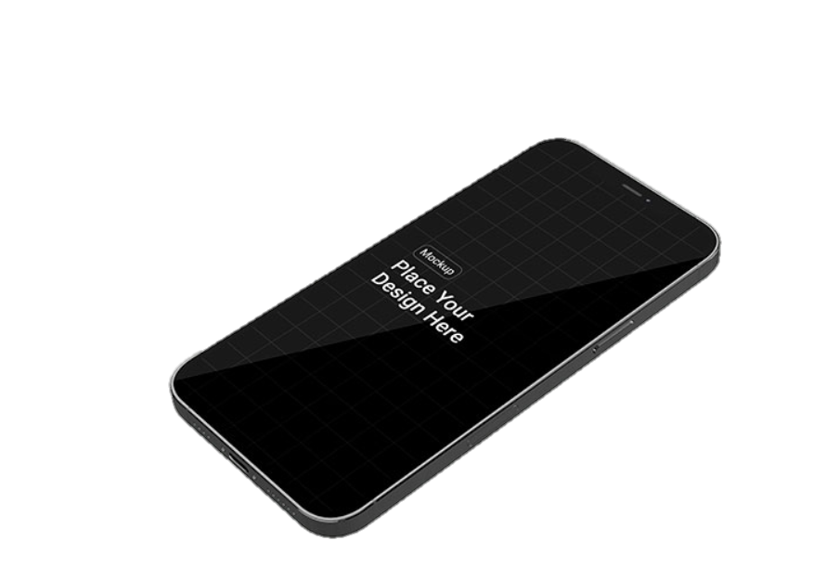
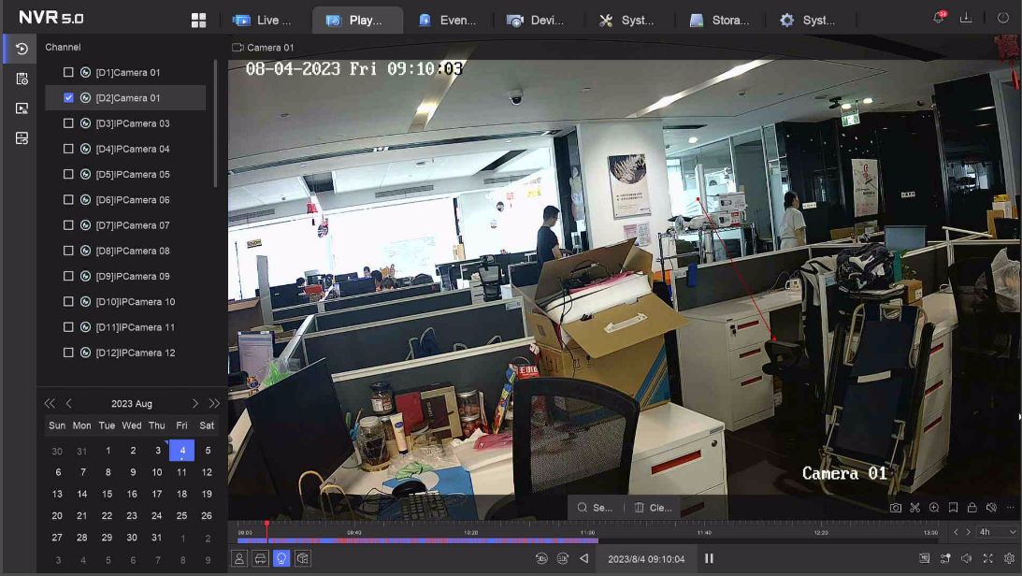
스마트 서치
유효하지 않은 비디오 클립을 신속하게 필터링하여 사용자가 관심 있는 사람/차량 녹화를 빠르게 접근 할 수 있도록 지원하여 비디오 검색 효율성을 향상시킵니다.
이벤트가 발생한 박스를 드로잉니다.
기타는 필터링하고 사람/차량 녹화만 재생할 수 있습니다.
 | 제품 시리즈 | 펌웨어 버전
NVR | 76NXI-K(D)/77NXI-K(D)+【2xx3G2/2xx6G2/2xx7G2/2xx7G2H】 | NVR: V4.82.000 IPC: V5.7.17 | 사람과 차량
DVR | HQ-XT/HU-X/HU-XT | V4.83 | 사람

Slide 11
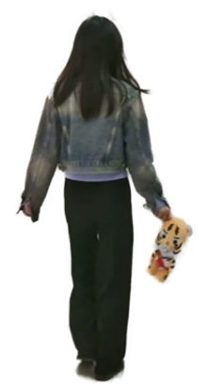
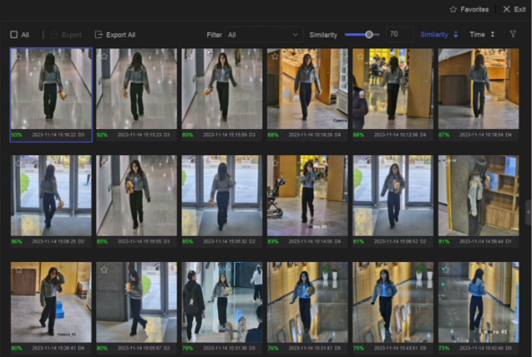
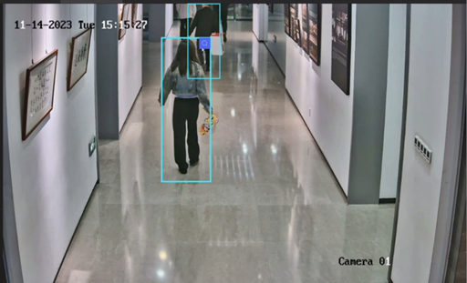
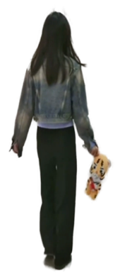
아큐서치
한 번의 클릭으로 특정 대상을 검색하면 관련 영상이 모두 표시되어 검색 효율성이 크게 향상됩니다.
재생 시 관심 있는 대상을 선택
한 번의 클릭으로 검색
모든 타켓 녹화를 선별하여 보여줌
 | 제품 시리즈 | 펌웨어 버전
NVR | 76NXI-K(D)/77NXI-K(D)+【2xx3G2/2xx6G2/2xx7G2/2xx7G2H】 | NVR: V4.82.000 IPC: V5.7.17 | V4.82:사람 V4.83: 사람과 차량
DVR | HQ-XT/HU-X/HU-XT | V4.83 | 사람

Slide 12
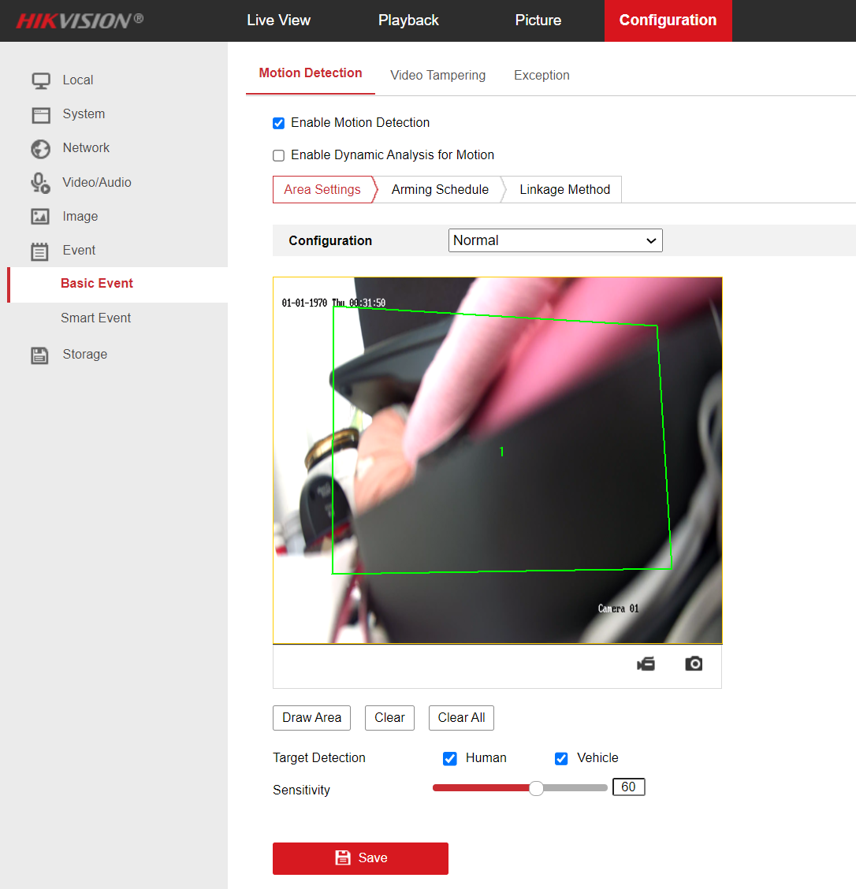
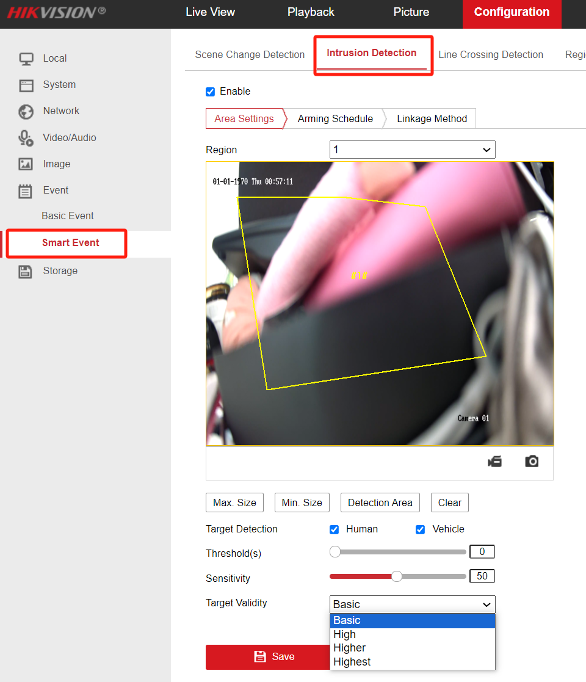
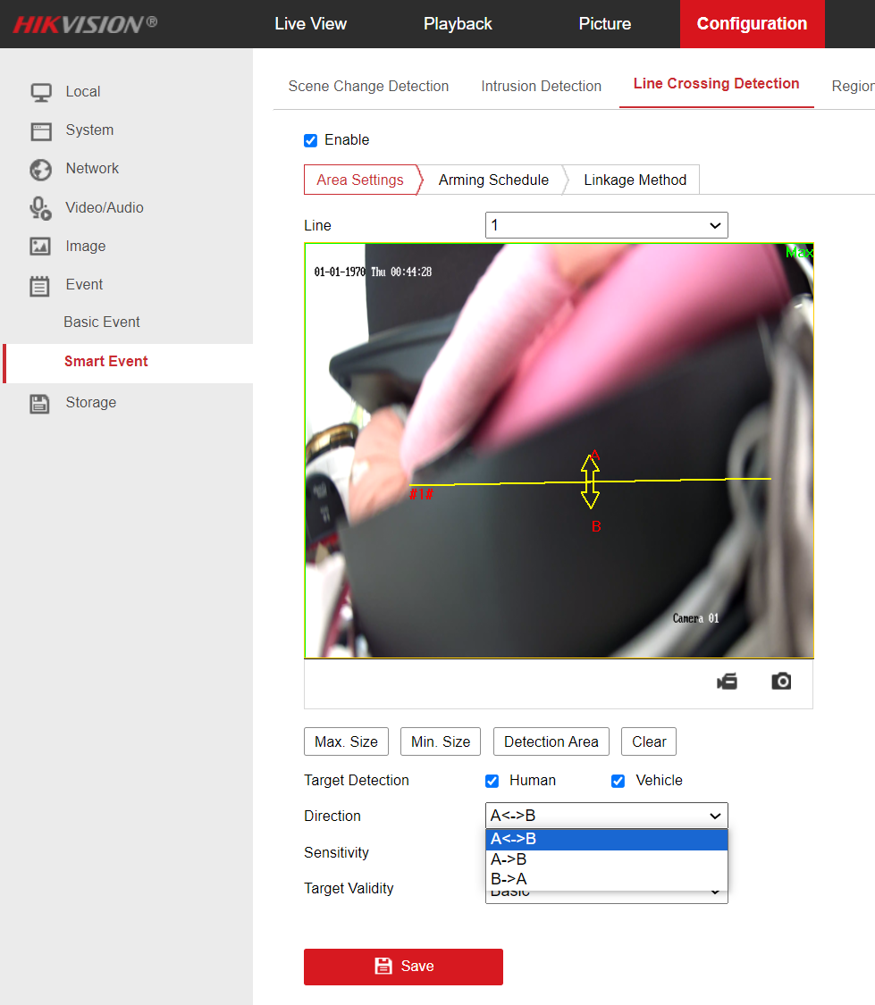
움직임 감지 2.0
침입 탐지
라인 크로싱
움직임 감지 – 구성된 감시 영역에서 움직이는 물체를 감지합니다.
움직임 감지 2.0 - 기존 움직임 감지 + 사람/차량 대상 분류;
차선 교차 감지 기능은 사전 정의된 가상 선을 넘어가는 사람과 차량을 감지하고, 알람이 발생하면 일부 특정 조치를 취할 수 있습니다.
침입 감지 – 침입 감지 기능은 사전 정의된 가상 영역에 들어오고 배회하는 사람과 차량을 감지하고 알람이 트리거될 때 일부 연결된 특정 조치를 취할 수 있습니다.

Slide 13



침입 탐지
침입 감지 기능은 사전 정의된 가상 영역에 들어오고 배회하는 사람과 차량을 감지합니다.
지역은 최대 4개까지 설정할 수 있습니다.
Max.Size: 유효한 대상의 최대 크기입니다. 크기가 더 큰 대상은 감지를 트리거하지 않습니다.
Min.Size: 유효한 대상의 최소 크기입니다. 크기가 더 작은 대상은 감지를 트리거하지 않습니다.
범위는 [0-10]입니다.
해당 지역에서 물체가 배회하는 시간에 대한 임계값입니다. 값을 0으로 설정하면 해당 영역에 개체가 진입한 직후 알람이 발생합니다. 최대 10초
범위 [1-100]
민감도는 사전 정의된 영역에 들어가는 허용 가능한 목표의 신체 부위 비율을 나타냅니다.
유효성을 높게 설정하면 필요한 대상 기능이 더 명확해지고 경보 정확도도 높아집니다. 덜 분명한 특징을 가진 목표는 놓칠 수 있습니다.

Slide 14


라인 크로싱
차선 교차 감지 기능은 사전 정의된 가상 선을 넘어가는 사람과 차량을 감지합니다.
최대 4줄까지 설정할 수 있습니다.
Max.Size: 유효한 대상의 최대 크기입니다. 크기가 더 큰 대상은 감지를 트리거하지 않습니다.
Min.Size: 유효한 대상의 최소 크기입니다. 크기가 더 작은 대상은 감지를 트리거하지 않습니다.
선 교차 감지 방향을 선택합니다. 예를 들어, A->B는 A면에서 B면으로 선을 넘는 물체만 감지할 수 있음을 의미합니다.
범위 [1-100]
사전 정의된 선을 넘어가는 허용 가능한 목표의 신체 부위의 비율을 나타냅니다.
유효성을 높게 설정하면 필요한 대상 기능이 더 명확해지고 경보 정확도도 높아집니다. 덜 분명한 특징을 가진 목표는 놓칠 수 있습니다.

Slide 15
감사합니다
www.islide.cc

